Slide 1


Plūdu riska pārvaldības plāni
2022.-2027. gadam
Daugavas un Gaujas UBA
T. Koļcova, S. Zaiceva, E. Križickis
Baseinu Konsultatīvas Padomes sanāksme
29.06.2021.

Slide 2
BŪTISKĀKĀS IZMAIŅAS PLŪDU PLĀNOS 2022.-2027. GADAM
I. Papildināts nacionālas nozīmes plūdu riska teritoriju saraksts (DUBA – 4, GUBA - 1), ņemot vērā lietus plūdu riska pieaugumu klimata pārmaiņu dēļ;
II. Plūdu modelēšanā tika izmantoti dati par 1961.- 2018. gadu periodu un precizēta topogrāfiskā informācija. Rezultātā plūdu līmeņi un appludināto teritoriju platības samazinājās;
III. Plūdu riska kritēriji (iedzīvotājiem un ekonomikai) ir papildināti ar riskiem videi un kultūrvēsturiskajam mantojumam;
IV. Plūdu riska pārvaldības mērķu noteikšanā un pretplūdu pasākumu sagatavošanā tika izmantota SMART pieeja;
V. Pasākumiem ir piešķirta prioritāte atkarībā no plūdu riska indeksa, saistības ar Ūdens Struktūrdirektīvas un Latvijas pielāgošanās klimata pārmaiņām plāna mērķu sasniegšanu.

Slide 3

SMART PIEEJA MĒRĶU UN PASĀKUMU SAGATAVOŠANĀ
Plūdu direktīvas ieviešanas 2. ciklā uzsvars tiek likts uz SMART (specifisks, izmērāms, sasniedzams, nozīmīgs un ierobežots laikā) mērķu un pasākumu izvirzīšanu.

Slide 4
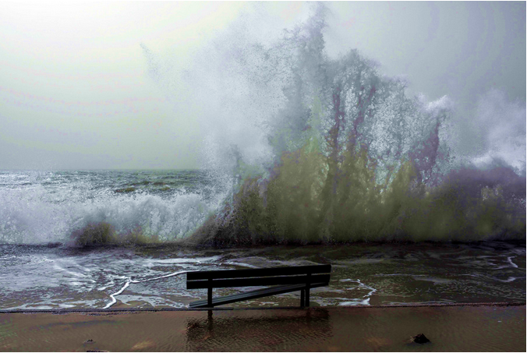
PLŪDU PLĀNOS IZVIRZĪTIE MĒRĶI
Virsmērķis
Samazināt ar plūdiem saistītu nelabvēlīgu ietekmi uz cilvēku veselību, vidi, kultūras mantojumu un saimniecisko darbību, tai skaitā, mazināt virszemes ūdeņu iespējamu piesārņojumu un krasta erozijas procesus jūras, upju, ezeru un HES uzpludinājumu krastos
Foto: LETA/AFP
Foto: LETA/AFP

Slide 5
PLŪDU PLĀNOS IZVIRZĪTIE MĒRĶI Specifiskie mērķi
samazināt jūras un upju krastu erozijas, kā arī palu, jūras vējuzplūdu un lietus plūdu izraisīto apdraudējumu blīvi apdzīvotām vietām, tādējādi pasargājot no mazas varbūtības plūdiem vismaz 40% apdraudēto iedzīvotāju un publiskās infrastruktūras objektu platības;
samazināt plūdu apdraudēto teritoriju platību valstij piederošo hidrobūvju aizsargātajās teritorijās un regulēto potamālo upju piegulošajās teritorijās līdz 35 000 ha visā Latvijas teritorijā;
nodrošināt iespēju savlaicīgi (pirms plūdu iestāšanās) novērtēt applūšanas riskus un sniegt atbildīgajām institūcijām un iedzīvotājiem nepieciešamo informāciju, attīstot Plūdu riska informācijas sistēmu un pilnveidojot agrās plūdu brīdināšanas sistēmu;
samazināt lietus un palu izraisītu lokālu teritoriju applūšanu, sakārtojot un attīstot virszemes noteces un lietus ūdeņu novadīšanas sistēmas, priekšroku dodot zaļās infrastruktūras risinājumiem.
Avots: Liene Zīliņa

Slide 6
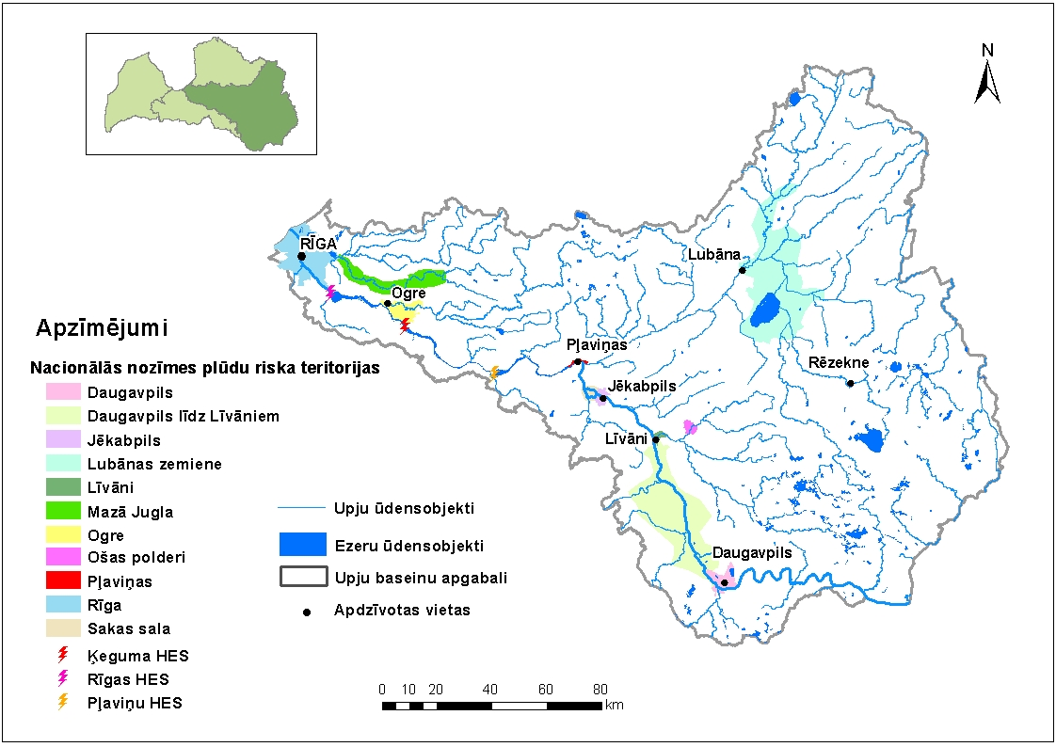
Daugavas UBA nacionālas nozīmes plūdu riska teritorijas
Daugava (Rīgas jūras līcis) – Rīga
Daugava – Rīgas HES
Daugava – Pļaviņu HES
Daugava – Ķeguma HES
Daugava – Jēkabpils
Daugava – Pļaviņas
Daugava – Daugavpils
Daugava (Dubna) – Līvāni
Daugava - posms no Daugavpils līdz Līvāniem
10. Daugava – Sakas sala
11. Ogre – Ogre un Ogresgala pagasts
12. Mazā Jugla – paliene
13. Lubāna ezers – Lubānas zemiene
14. Oša – Ošas polderi

Slide 7
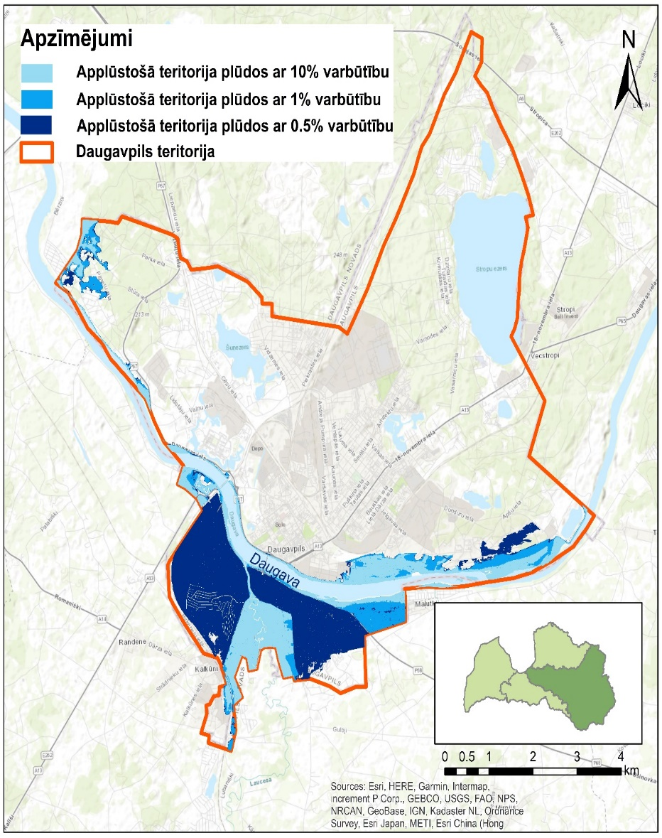
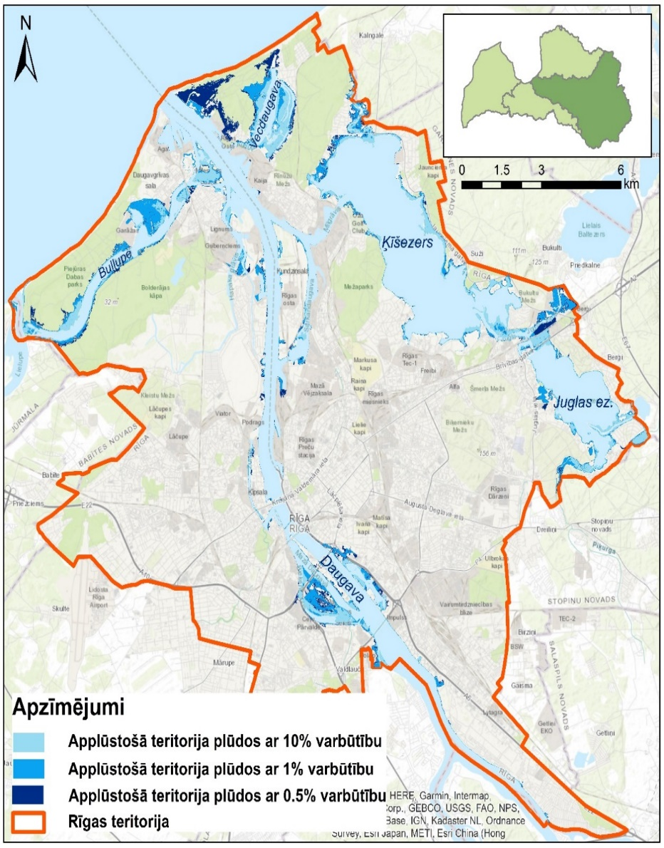
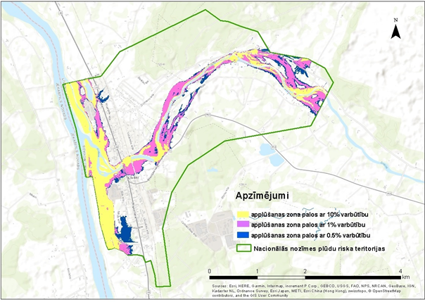
Daugavas UBA nacionālas nozīmes plūdu riska teritorijas
Daugavas UBA augstākie plūdu riski ir saistīti ar apdraudētajiem iedzīvotājiem (Rīgas pilsētā – 23 692 cilvēki 0.5% varbūtības jūras vējuzplūdos).
Otrajā vietā ir plūdu risks videi ar vislielāko applūstošo 7 piesārņoto vietu 0.5% varbūtības palos, teritorijā no Daugavpils līdz Līvāniem, bet 0.5% varbūtības jūras vējuzplūdos varētu būt appludinātas 28 piesārņotas vietas Rīgas pilsētā.
Rīga (pali)
Daugavpils
Līvāni
Vislielākie ekonomiskie zaudējumi saistīti ar apdraudēto ēku atjaunošanu un ceļu rekonstrukciju. Kopumā pavasara plūdos ar mazu varbūtību potenciālie ekonomiskie zaudējumi Daugavpils pilsētai var sasniegt 54.8 milj. EUR, bet jūras vējuzplūdos ar mazu varbūtību potenciālie ekonomiskie zaudējumi Rīgas pilsētai varētu būt 57.9 milj. EUR.

Slide 8
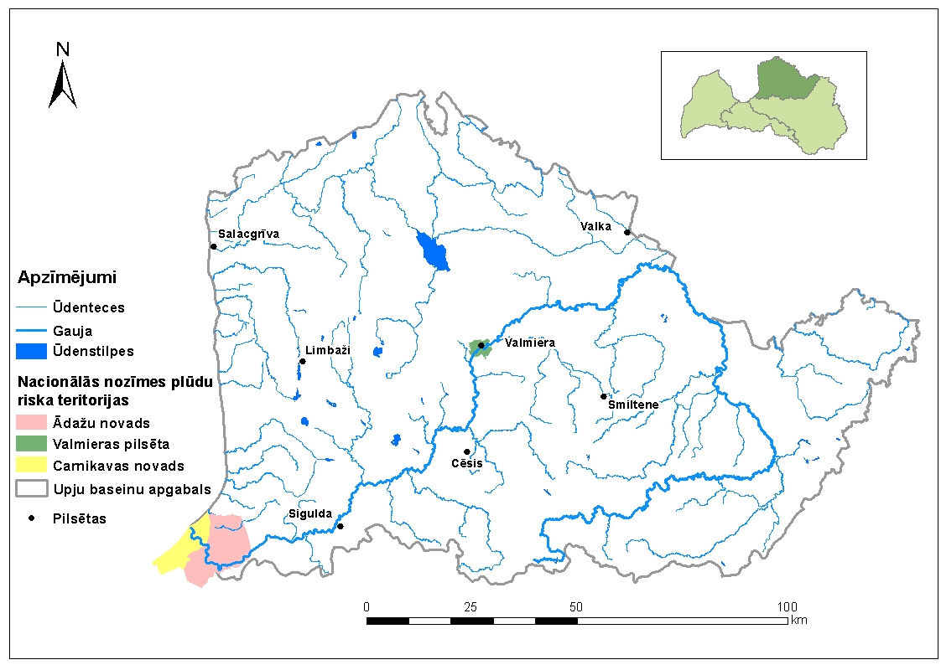
Gaujas UBA nacionālas nozīmes plūdu riska teritorijas
Gauja (RJL) – Carnikavas novads
Gauja (RJL) – Ādažu novads
Gauja - Valmiera

Slide 9
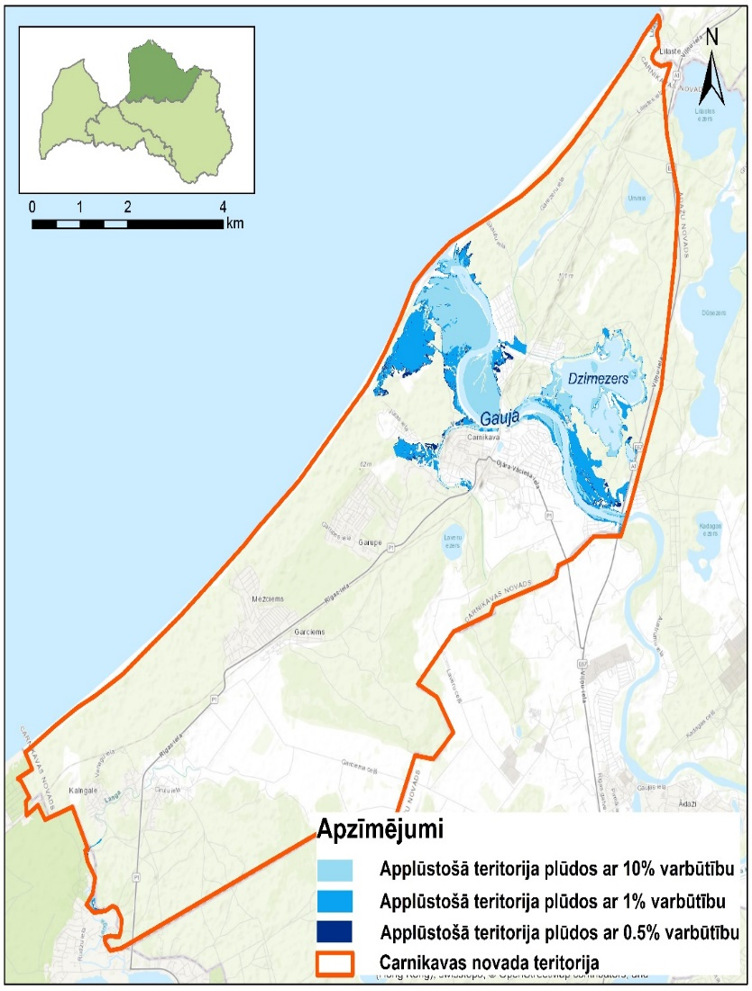
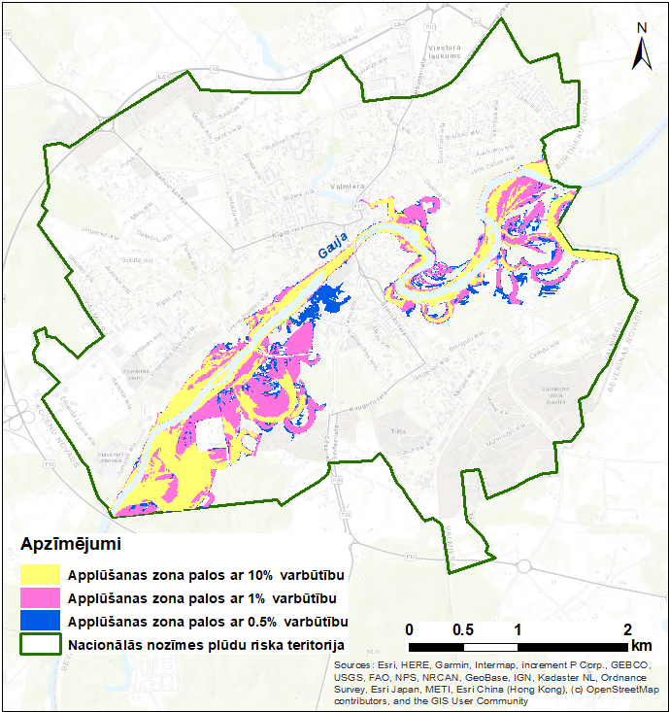
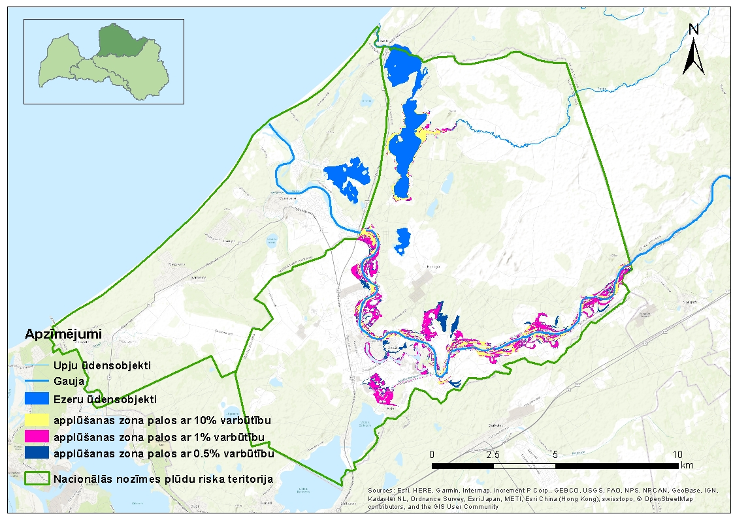
Gaujas UBA nacionālas nozīmes plūdu riska teritorijas
Gaujas UBA augstākie plūdu riski ir saistīti ar apdraudētajiem iedzīvotājiem. Valmieras pilsētā plūdu riskam pakļauto iedzīvotāju skaits pavasara plūdos ar mazu varbūtību (0.5%) ir vairāk nekā
2 500 cilvēki.
Vislielākie ekonomiskie zaudējumi ir saistīti ar apdraudēto ēku atjaunošanu un ceļu rekonstrukciju. Kopumā pavasara plūdos ar mazu varbūtību potenciālie ekonomiskie zaudējumi Valmieras pilsētai var pārsniegt 1.07 milj. EUR, bet 200-gadīgajos jūras vējuzplūdos potenciālie ekonomiskie zaudējumi Carnikavas novadam var pārsniegt 1.33 milj. EUR.
Carnikavas nov.
(pali)
Valmiera
Ādažu nov. (pali)

Slide 10
PASĀKUMU PRIORITIZĀCIJAS SISTĒMA
Pasākuma prioritāte ir atkarīga no 4 faktoriem:
Plūdu direktīvas mērķu sasniegšana – plūdu riska mazināšana iedzīvotājiem, sociālai grupai, ekonomikai, videi un kultūras mantojumam (5 indeksu summa). Pasākumiem teritorijās ārpus NNPRT zonas plūdu riska indekss nav aprēķināts;
Ūdens Struktūrdirektīvas mērķu sasniegšana - ūdens kvalitātes uzlabošanas elementi;
Latvijas pielāgošanās klimata pārmaiņām plāna laika posmam līdz 2030.gadam mērķu sasniegšana - lietus plūdu un krastu erozijas riska mazināšanas elementi;
Zaļās infrastruktūras pasākumi vai elementi.
Prioritāte | Plūdu riska indekss | Saistība ar ŪSD mērķiem | Saistība ar LPKPP mērķiem | Zaļās infrastruktūras elementi | Punktu skaits kopā
 | ≥ 1.0 - 5 punkti | Jā – 1punkts | Jā – 1punkts | Jā – 2 punkti
 | < 1.0 – 1 punkts | Nē - 0 | Nē - 0 | Nē - 0

Slide 11
Paredzētie pasākumi
Daugavas un Gaujas UBA teritorijās
8.C.1. Preventīvi, gatavības un aizsardzības pasākumi nacionālas nozīmes plūdu riska teritorijās
Pasākumu veids | Pašvaldību skaits* DUBA/GUBA | DUBA | GUBA
Aizsargdambji būvēšana/atjaunošana | 5/2 | 6 | 2
Sūkņu staciju būvēšana/atjaunošana | 1/2 | 2 | 2
Poldera aizsargdambja būvēšana/atjaunošana |  | 8
Pilsētas lietusūdens sistēmas sakārtošana | /1 |  | 1
Meliorācijas sistēmu sakārtošana | 2/ | 2
Upju gultnes atjaunošana | 1/ | 9
Krastu nostiprināšana | 3/2 | 4 | 3
Zaļās infrastruktūras elementi | /1 |  | 1
Citi | 2/2 | 5 | 2
Izmaksas, milj. EUR |  | 53.49 | 22.75
* Pašvaldībās izstrādātie projekti

Slide 12
Paredzētie pasākumi
Daugavas un Gaujas UBA teritorijās
8.C.2. Preventīvi, gatavības un aizsardzības pasākumi plūdu riska zonās ārpus nacionālas nozīmes plūdu riska teritorijām
Pasākumu veids | Pašvaldību skaits* DUBA/GUBA | DUBA | GUBA
Aizsargdambji | 1/ | 1
Sūkņu staciju būvēšana/atjaunošana | 2/ | 4
Poldera aizsargdambja būvēšana/atjaunošana
Pilsētas lietusūdens sistēmas sakārtošana | 1/1 | 1 | 1
Meliorācijas sistēmu sakārtošana | 2/ | 2
Upju gultnes atjaunošana |  | 1
Krastu nostiprināšana | 1/1 | 1 | 1
Zaļās infrastruktūras elementi | 2/3 | 2 | 3
Citi
Izmaksas, milj. EUR |  | 7.35 | 6.80
* Pašvaldībās izstrādātie projekti

Slide 13
PALDIES PAR UZMANĪBU!
eduards.krizickis@lvgmc.lv
tatjana.kolcova@lvgmc.lv
samanta.zaiceva@lvgmc.lv
Tālr. 67770020

